Slide 1
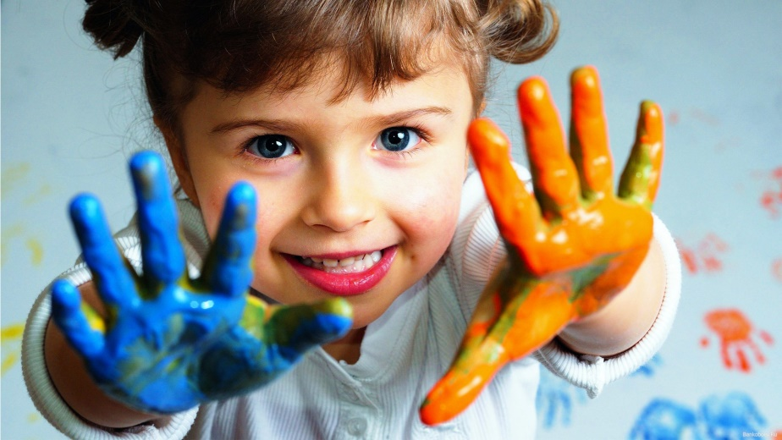
Дидактическая игра «Волшебные картинки»
МБДОУ «Детский сад 262»
Составила:
Обиход А.Е.
Барнаул 2023

Slide 2
Актуальность нетрадиционных техник связана с тем, что жизнь в эпоху научно-технического прогресса становится все разнообразнее и сложнее, она требует от человека не шаблонных, привычных действий, а гибкого, творческого мышления. Поэтому в современном мире востребованы творческие личности, обладающие способностью эффективно и нестандартно решать новые жизненные проблемы. Именно таких творчески активных людей и должны воспитывать современные педагоги, что отражено в ФГОС к структуре основной общеобразовательной программы дошкольного образования: «…содержание и организация образовательного процесса для детей дошкольного возраста должна быть направлена на формирование общей культуры, развитие физических, интеллектуальных и личностных качеств, формирование предпосылок учебной деятельности, обеспечивающих социальную успешность…»

Slide 3
Новизна
Нам, как воспитателям, необходимо не только научить дошкольников рисовать, но и дать им основы цветоведения. Желательно, чтобы в первый класс они пришли, зная основные, дополнительные цвета, контрастные цвета, хроматические – ахроматические цвета и т. д. Также необходимо научить ребят смешивать цвета и знать какой цвет получается в результате смешения основных цветов. Конечно, отлично помогают в этом практические занятия, в которых детям даётся полная свобода экспериментировать с цветами. Но любые знания для дошкольников лучше давать в игровой форме, к тому же одни и те же знания, полученные в разной форме, лучше усваиваются. Поэтому возникла необходимость найти другой игровой способ – чтобы закрепить знания о том, какой должен получиться цвет в результате смешения определённых основных цветов, а при диагностике легко и быстро проверить эти знания. В этом и заключается новизна нашей дидактической игры, мы усовершенствовали методические приемы, направив их на достижение различных задач.

Slide 4
Адрестность и Вариативность
Наша дидактическая игра «Волшебные картинки» предназдначена для 2 младшей группы, может быть использована:
на знакомстве с окружающим миром(закрепление цветов, названий овощей и фруктов в качестве рефлексии в конце занятия),
на рисовании (как основная часть непосредственно образовательной деятельности),
на развитии речи(в начале, как организационный момент НОД).
Таким диагностическим инструментарием можно смело завоевать заинтересованность детей в деятельности. Вариативность заключается в том, что могут использоваться как и отдельные цвета, так и смешивание основных цветов при заполнении рисунка, возможна различная по тактильным ощущениям подложка(гладкая и шершавая).

Slide 5
Цель: создание оптимальных условий для формирования правильного цветового восприятия.
Задачи дидактической игры «Волшебные картинки»
Образовательные:
Расширить знания детей по цветоведению;
Знакомить с художественными нетрадиционными техниками для создания образов;
Формировать умения следовать устным инструкциям;
Обучать различным приемам в создании композиции с использованием нетрадиционных средств(файл, гуашь, цветная самоклеящаяся бумага различной текстуры);
Формировать у детей умение наблюдать, анализировать, сравнивать и решать задачи творческого характера.

Slide 6
Развивающие
Развивать внимание, память, чувство формы цвета, композиции, пропорции;
Развивать мелкую моторику и глазомер, зрительно-моторную координацию;
Развивать художественный вкус, творческие способности и фантазии детей.
Воспитательные
Воспитывать интерес к созданию образов с помощью нетрадиционных средств;
Формировать культуру труда и совершенствовать трудовые навыки;
Воспитывать трудолюбие, терпение, аккуратность, усидчивость, чувство удовлетворенности.

Slide 7
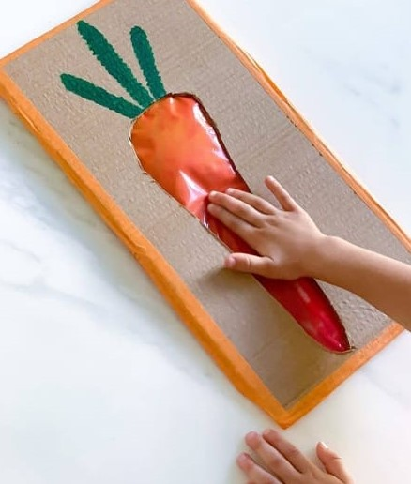
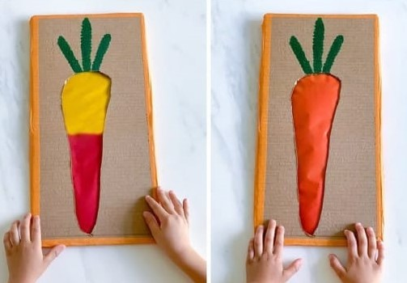
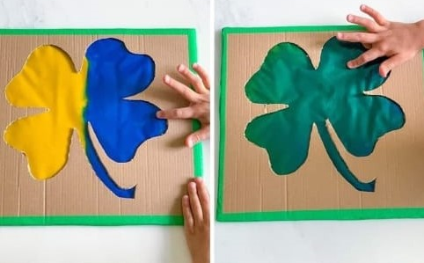
Правила игры
Знакомство с содержанием игры: ребенку предлагается отгадать загадку.
Объяснение правил игры: ребенок получает файларт и задание «поиграть» пальчиками: смешать цвета и при этом не замарать руки, заполнить всю белую поверхность.
Подведение итогов игры: демонстрация своих художеств сверстникам.

Slide 8
Результативность
На диаграммах мы видим, что высокий уровень повысился, за счет значительного уменьшения среднего уровня, следовательно можно сделать вывод о том, что дети усвоили основные цвета и дополнительные, получаемые путем смешивания основных.

Slide 9
Мир многообразен, и многообразие его проявляется, в том числе, и в его цветах и их оттенках. Дети уже научились различать основные цвета и могут их назвать, то есть сопоставляют понятие со словом. Но все же закреплять полученные знания о цвете надо. При этом важно не только заучить с ребенком основные цвета и их оттенки, но и показать ему, где именно какие цвета встречаются. Например, рассказывая ему о временах года, нужно обратить его внимание на то, как меняют свою окраску листья осенью, а рассказывая о дожде, обязательно показать, какой бывает радуга и из каких цветов она состоит. Как видите, мы немного пофантазировали. предложенные нами игры вы можете варьировать и моделировать по-своему, приспосабливаясь и к возрасту ребенка, и к его индивидуальным особенностям.

Slide 10
Благодарим за внимание!!!

